Slide 1

МУНИЦИПАЛЬНОЕ АВТОНОМНОЕ ДОШКОЛЬНОЕ ОБРАЗОВАТЕЛЬНОЕ
УЧРЕЖДЕНИЕ «ДЕТСКИЙ САД № 9 «КАЛИНКА»
Г. НАЗАРОВО КРАСНОЯРСКОГО КРАЯ
Номинация: Практики, позволяющие вовлечь родителей в совместную деятельность с детьми
Название практики:
Реализация детско-родительской проектной деятельности с применением интерактивного пособия «Куб возможностей»
Подготовил: Мазаник Татьяна Николаевна,
воспитатель 1 квалификационной категории

Slide 2
ПРОБЛЕМЫ - Самоустранение родителей от решения вопросов развития ребенка из-за проблем экономического и физического выживания; - Отсутствие мотивации у родителей для участия в проектной деятельности. - Низкий уровень педагогических компетенций родителей в области воспитания и развития детей

Slide 3
ЦЕЛЬ
Вовлечение родителей (законных представителей) в проектную деятельность, учитывая их интересы, желания и возможности, с помощью интерактивного пособия «Куб возможностей».
ЗАДАЧИ
информировать родителей об интересах, потребностях и возможностях детей дошкольного возраста;
повышать педагогическую компетентность родителей в ходе реализации проектной деятельности посредством предоставления им информационных ресурсов;
мотивировать родителей на дальнейшее участие в проектной деятельности посредством информирования о результатах совместной деятельности.

Slide 4
ПЛАНИРУЕМЫЕ РЕЗУЛЬТАТЫ
Родители (законные представители) информированы об интересах и потребностях детей.
Не менее 80% родителей (законных представителей) включаются в проектную деятельность с детьми в приемлемой для них форме.
Родители (законные представители) информированы о преимуществах совместного с ребенком участия в проектной деятельности.
Родители (законные представители) воспользовались предоставленными информационными ресурсами для решения проблемных вопросов детей

Slide 5
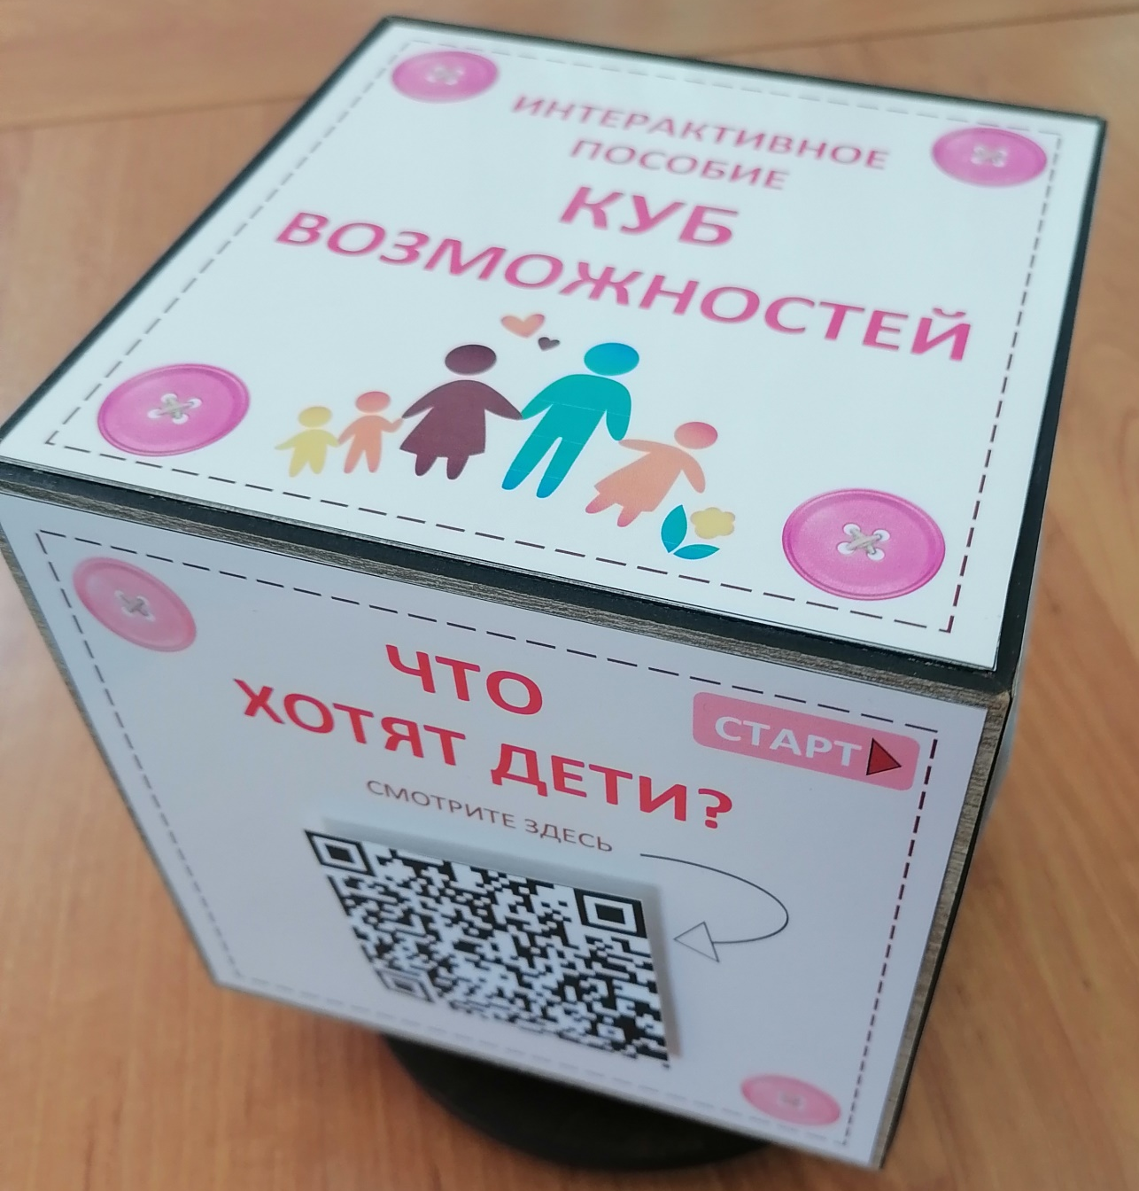
СИСТЕМА РАБОТЫ
С МЕТОДИЧЕСКИМ ПОСОБИЕМ

Slide 6


СИСТЕМА РАБОТЫ
С МЕТОДИЧЕСКИМ ПОСОБИЕМ
ЧТО
ХОТЯТ ДЕТИ?
СМОТРИТЕ ЗДЕСЬ
СТАРТ

Slide 7


СИСТЕМА РАБОТЫ
С МЕТОДИЧЕСКИМ ПОСОБИЕМ
КАК ВЫ
МОЖЕТЕ ПОМОЧЬ
СМОТРИТЕ ЗДЕСЬ
ШАГ 2

Slide 8





СИСТЕМА РАБОТЫ
С МЕТОДИЧЕСКИМ ПОСОБИЕМ
ИДЕИ
ДЛЯ РЕАЛИЗАЦИИ ЗАМЫСЛА
СМОТРИТЕ ЗДЕСЬ
ШАГ 3

Slide 9



СИСТЕМА РАБОТЫ
С МЕТОДИЧЕСКИМ ПОСОБИЕМ
ВМЕСТЕ
У НАС ПОЛУЧИЛОСЬ
СМОТРИТЕ ЗДЕСЬ
ФИНИШ!

Slide 10
СПОСОБЫ ИЗМЕРЕНИЯ РЕЗУЛЬТАТОВ ПРАКТИКИ
На этапе старта проекта: анкетирование родителей;
В основном этапе:
% участия родителей в подготовке и презентации детско-родительских проектов ;
На заключительной этапе:
отзывы о проведенных мероприятиях в рамках проектной деятельности.

Slide 11
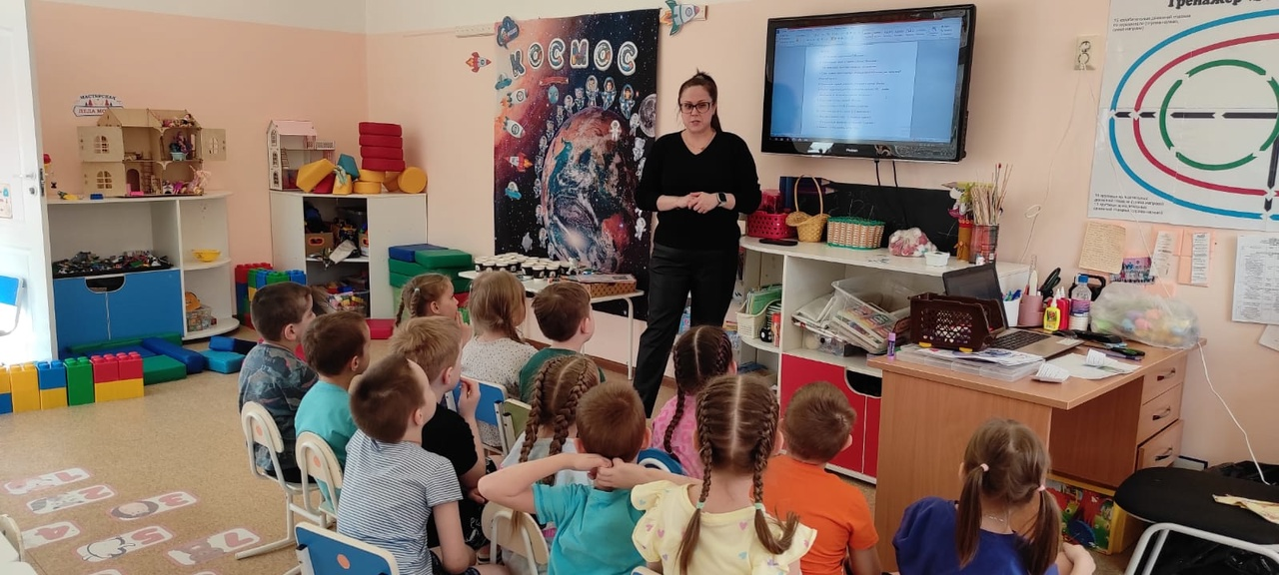


СПОСОБЫ ИЗМЕРЕНИЯ РЕЗУЛЬТАТОВ ПРАКТИКИ

Slide 12
РЕЗУЛЬТАТЫ
РЕАЛИЗАЦИИ ПРАКТИКИ
100% родителей информированы об интересах и потребностях детей.
85% родителей включаются в проектную деятельность с детьми в приемлемой для них форме.
85% родителей оценивают практику с применением «Куба возможностей» положительно

Slide 13
ТРУДНОСТИ В
РЕАЛИЗАЦИИ ПРАКТИКИ
Нехватка времени и ресурсов у родителей
несовпадение интересов и потребностей родителей и детей
родителю трудно выступать в роли оратора

Slide 14

БЛАГОДАРЮ
ЗА
ВНИМАНИЕ!

